Slide 1
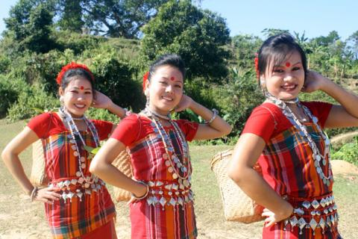
সকলকে শুভেচ্ছা

Slide 2
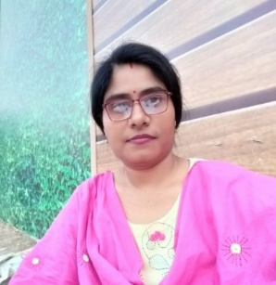
পরিচিতি
শিক্ষক পরিচিতি
পাঠ পরিচিতি
সুমনা পাল
প্রধান শিক্ষক
ভাটিকৃষ্ণনগর সপ্রাবি
ভৈরব,কিশোরগঞ্জ।
শ্রেণিঃ ৫ম
বিষয়ঃ বাংলাদেশ ও বিশ্বপরিচয়
অধ্যায়ঃ আমাদের অর্থনীতিঃ বাংলাদেশের ক্ষুদ্র নৃ-গোষ্ঠী
পাঠ্যাংশঃ গারো
সময়ঃ ৩৫ মিনিট

Slide 3
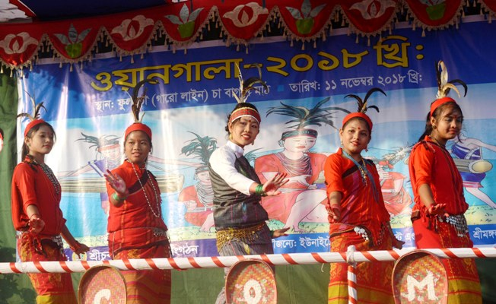
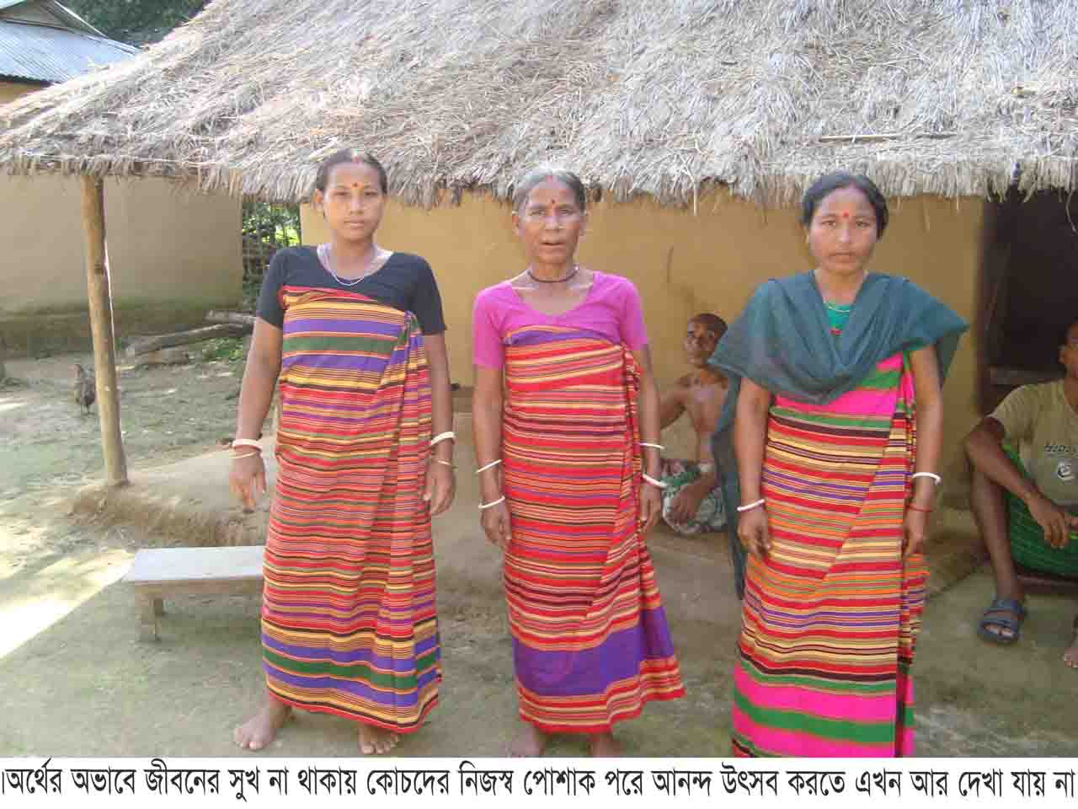
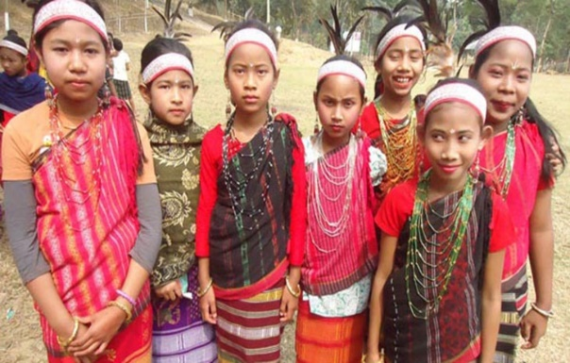
তোমরা কিসের ছবি দেখতে পাচ্ছ?
বাংলাদেশের ক্ষুদ্র নৃ-গোষ্ঠী

Slide 4
আজকের পাঠ
গারো

Slide 5
শিখনফল
এই পাঠ শেষে শিক্ষার্থীরা যা যা শিখবেঃ
১। জাতি,শ্রেণি,ধর্ম,বর্ণ,গোষ্ঠী, ছোট-বড় নির্বিশেষে সবাইকে সমান মর্যাদা দিবে ও মিলেমিশে চলবে ।
২। গারোদের সংস্কৃতি বর্ণনা করতে পারবে ।

Slide 6
ক্ষুদ্র নৃ-গোষ্ঠী
গারো
খাসি
ম্রো
ত্রিপুরা
ওরাঁও
বাংলাদেশের ক্ষুদ্র নৃ-গোষ্ঠী

Slide 7
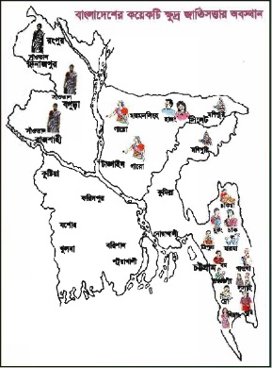
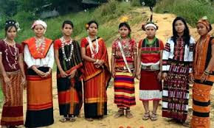
তোমরা কিসের ছবি দেখতে পাচ্ছ?
বাংলাদেশের ক্ষুদ্র নৃ-গোষ্ঠীদের মানচিত্র
গারোদের অবস্থান

Slide 8
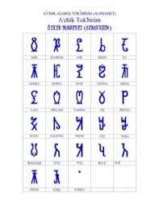
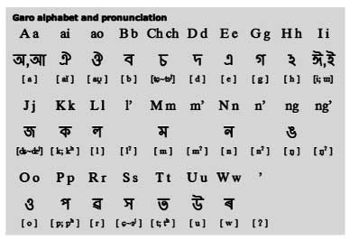
ছবিগুলো দেখে কী বুঝতে পাচ্ছ?
গারোদের ভাষা
গারোদের ভাষাঃ গারোদের নিজস্ব ভাষার নাম আচিক বা গারো ভাষা ।

Slide 9
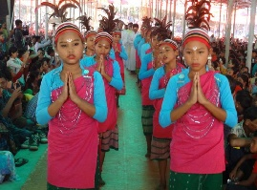
ছবিগুলো দেখে কী বুঝতে পাচ্ছ?
গারোদের ধর্মঃ গারোদের আদি ধর্মের নাম সাংসারেক । তবে বেশিরভাগ গারো খ্রিষ্ট ধর্মাবলম্বী ।
গারোদের ধর্ম

Slide 10
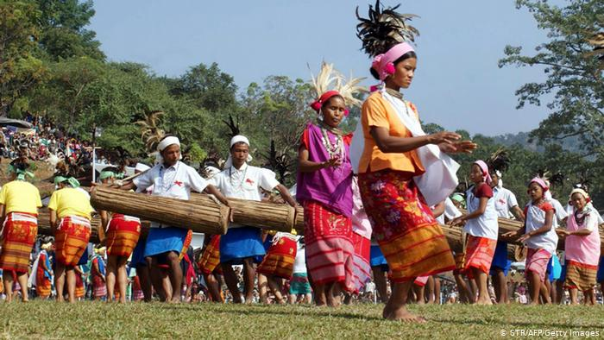
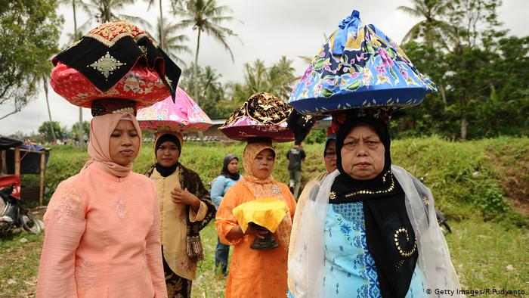
ছবিগুলো দেখে কী বুঝতে পাচ্ছ?
গারোদের সমাজব্যবস্থা
গারোদের সমাজ ব্যবস্থাঃ গারো সমাজ মাতৃতান্ত্রিক, অর্থাৎ নারীরাই পরিবারের প্রধান এবং সম্পত্তির অধিকারী । মাতার সূত্র ধরেই তাঁদের দল,গোত্র ও বংশ গড়ে ওঠে ।

Slide 11
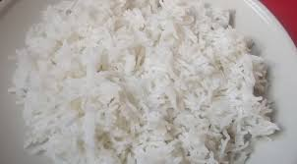
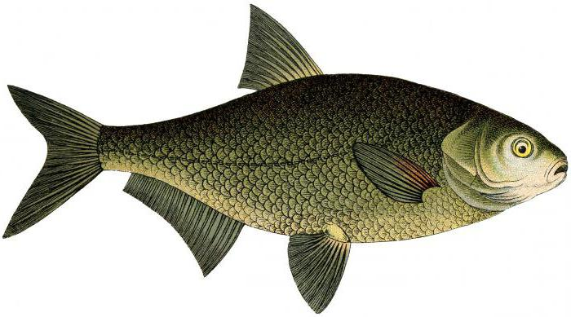
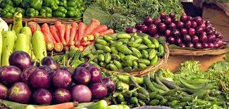
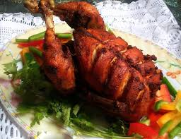
গারোদের প্রধান খাবার
ভাত
মাছ
সবজি
মাংস

Slide 12
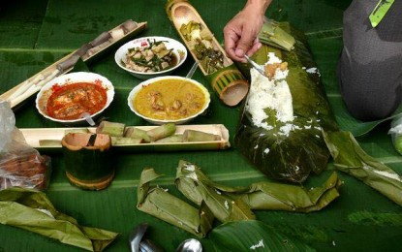
গারোদের ঐতিহ্যবাহী খাবার
বাশেঁর কোড়ল দিয়ে তৈরি করা হয় যা খেতে অনেক সুস্বাদু

Slide 13
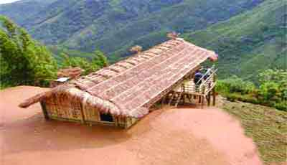
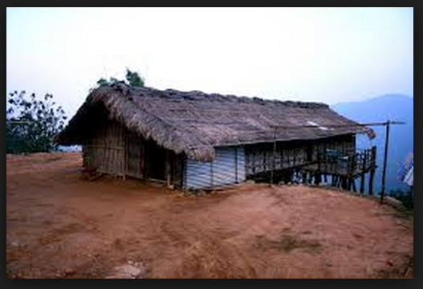
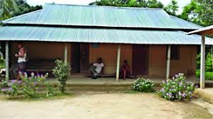
বলতো এগুলো কিসের ছবি?
নকমান্দি
নকমান্দি
করোগেটেড টিন
গারোদের বাড়ি
গারোদের বাড়িঃ পূর্বে গারো জনগোষ্ঠীর লোকেরা নদীর তীরে লম্বা এক ধরনের বাড়ি তৈরি করতেন যা নকমান্দি নামে পরিচিত । বর্তমানে করোগেটেড টিন ও অন্যান্য উপকরণ দিয়ে বাড়ি তৈরি করে ।

Slide 14
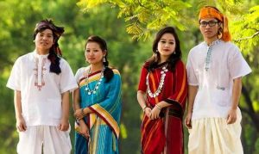
তোমরা কিসের ছবি দেখতে পাচ্ছ?
পোশাক
নারীদের ঐতিহ্যবাহী পোশাক দকবান্দা ও দকসারি
পুরুষেরা শার্ট, লুঙ্গি, ধুতি পরিধান করে ।

Slide 15
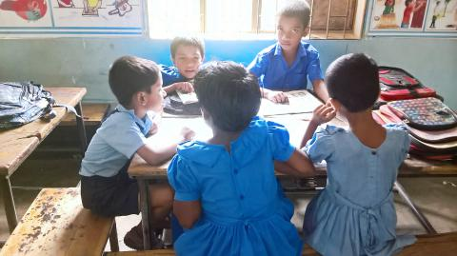
দলীয় কাজ
সময় – 5 মিনিট
কোনো একজন মানুষ যে ভিন্ন গোষ্ঠীর তা তোমরা কীভাবে বুঝবে ?
লাল দলঃ খাদ্য
হলুদ দলঃ পোশাক
সবুজ দলঃ সমাজব্যবস্থা

Slide 16
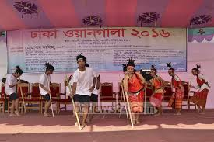
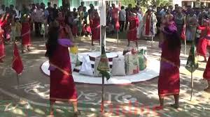
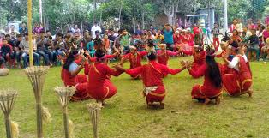
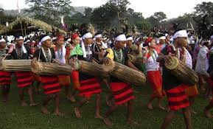
তোমরা কিসের ছবি দেখতে পাচ্ছ?
উৎসবের ছবি
গারোদের ঐতিহ্যবাহী উৎসব ওয়াংগালা
এই সময়ে তাঁরা সূর্য দেবতা সালজং এর প্রতি ধন্যবাদ ও কৃতজ্ঞতা স্বরূপ নতুন শস্য উৎসর্গ করেন ।

Slide 17
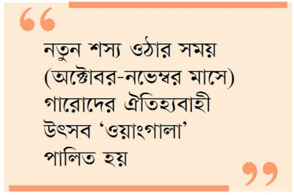
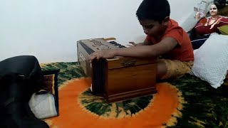
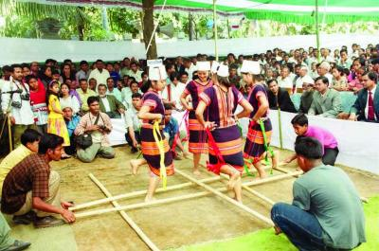
গারোদের ঐতিহ্যবাহী উৎসব ওয়াংগালা
উৎসবের শুরুতে তাঁরা উৎপাদিত শস্য অর্ঘ্য হিসেবে নিবেদন করেন এবং বিভিন্ন ধরনের বাদ্য বাজনা বাজিয়ে এই উৎসবটি পালন করা হয় ।

Slide 18
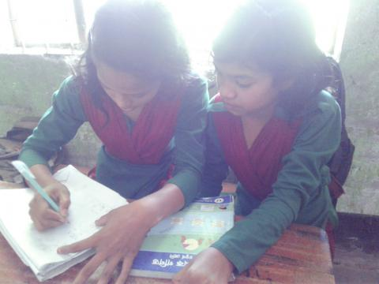
জোড়ায় কাজ
সময় – ৫ মিনিট
তোমার বাড়ির পাশে ক্ষুদ্র নৃ-গোষ্ঠী বাস করে ,তুমি তাদেরকে কীভাবে সমান মর্যাদা দিবে তা ৫টি বাক্যে লিখ ?

Slide 19
পাঠ্যবইয়ের ৮২ পৃষ্ঠা খোল এবং নিরবে পড়

Slide 20
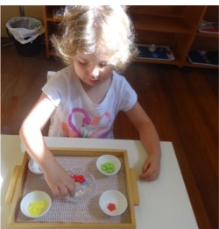
একক কাজ
সময় – ৩ মিনিট
ওয়াংগালা
১। গারোদের ঐতিহ্যবাহী উৎসবের নাম …………।
২।গারোদের সমাজ ব্যবস্থা ……………।
৩। সাংসারেক ধর্ম পালন করে …………।
মাতৃতান্ত্রিক
গারোরা

Slide 21
মূল্যায়ন
সময়- ৫মিনিট
গারোদের জীবনধারা সম্পর্কে লিখ ।
ক্ষুদ্র নৃ-গোষ্ঠীর প্রতি আমরা কীভাবে গণতান্ত্রিক মনোভাব প্রকাশ করতে পারি?

Slide 22
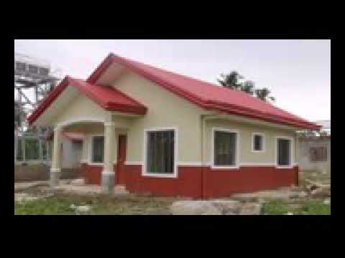
বাড়িরকাজ
গারোদের সংস্কৃতি সম্পর্কে ৩টি বাক্য লিখে আনবে ।
আমরা গারোদের সাথে কীভাবে মিলেমিশে চলতে পারি ৩টি বাক্য লিখে আনবে ।

Slide 23
সকলকে ধন্যবাদ

